Slide 1
UNIVERSIDADE ABERTA DO SUS UNIVERSIDADE FEDERAL DE PELOTAS Especialização em Saúde da Família Modalidade à Distância
Trabalho de Conclusão de Curso
Melhoria da Atenção à Saúde da Criança de 0 a 72 meses na UBS Nossa Senhora das Graças Arvorezinha/RS
Ernesto Ruiz Pupo
Pelotas, 2016

Slide 2
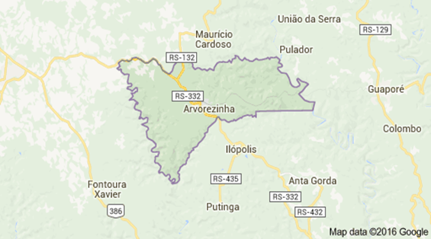
O Municipio de Arvorezinha
Localizado ao nordeste do Rio Grande do Sul;
10.225 habitantes (SENSO- IBGE 2010);
População rural 3.952 habitantes/ população urbana 6.283 habitantes;
Possui 2 UBS com 3 ESF;
Possui Hospital Geral para primeiros atendimentos e cirurgias eletivas;
Centros de Referencia para especialidades: Porto Alegre, Passo Fundo e Lajeado;
Município economicamente baseado no cultivo e produção de erva-mate;

Slide 3
UBS Nossa Senhora das Graças
População de 3.898 usuários;
População rural e urbana;
2 médicos generalistas, 2 odontólogos, 2 enfermeiros, 1 técnico em enfermagem, 1 auxiliar de odontologia, 1 recepcionista, 1 digitador, 8 agentes comunitários de saúde e 1 auxiliar de serviços gerais;
NAAB – profissionais da psicologia, fonoaudiologia, educação física e nutrição;
Sala exclusiva para vacinação;
3 consultórios médicos e 2 consultórios odontológicos;
Atende em regime de agendamento de consultas e acolhimento à demanda espontânea;

Slide 4
Situação da ação programática antes da intervenção
Programa Saúde da Criança com atendimento para crianças de 0-24 meses;
Crianças de 25-72 meses sem acompanhamento de puericultura;
Crianças de 6-72 meses sem avaliação odontológica;
Não se realizavam ações de qualificação na equipe;

Slide 5
Objetivo
Melhorar a saúde da criança na atenção básica na área de abrangência da UBS Nossa Senhora das Graças no município de Arvorezinha-RS

Slide 6
Ações
Eixo Monitoramento e Avaliação
Eixo Organização e Gestão do Serviço
Eixo Engajamento Público
Eixo Qualificação da Prática Clínica
Monitoramento das ações
Material, cadastro, protocolo
Busca ativa
Orientações à comunidade – estilos saudáveis de vida
Capacitação da equipe

Slide 7
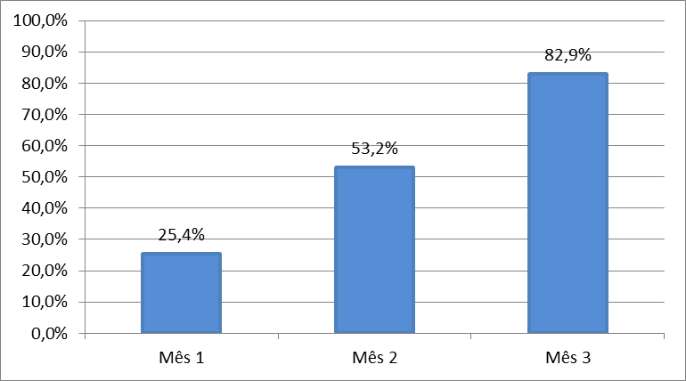
Objetivo 01: Ampliar a cobertura do Programa de Saúde da Criança.
Meta 1.1 Ampliar a cobertura da atenção à saúde para 80% das crianças entre zero e 72 meses pertencentes à área de abrangência da unidade de saúde.
Indicador 1.1 proporção de crianças entre zero e 72 meses inscritas no programa da unidade de saúde Nossa Senhora das Graças, 2015
Figura: Gráfico da proporção de crianças entre zero e 72 meses inscritas no programa da unidade de saúde Nossa Senhora das Graças, 2015

Slide 8
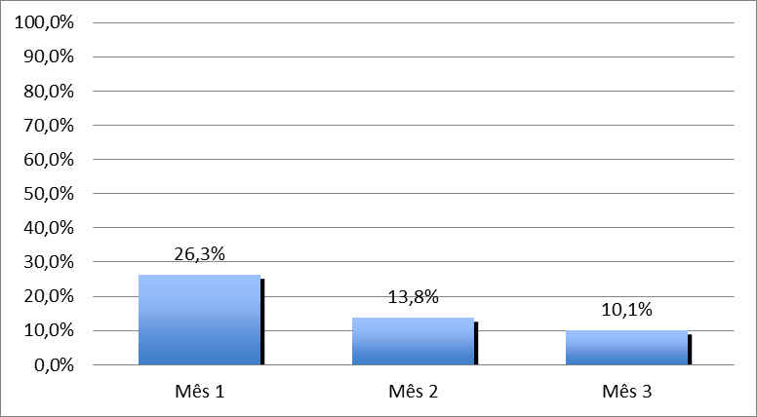
Objetivos, Metas e Resultados
Objetivo 2: Melhorar a qualidade do atendimento à criança.
Meta 2.1 Ampliar a cobertura da atenção à saúde para 80% das crianças entre zero e 72 meses pertencentes à área de abrangência da unidade de saúde
Indicador 2.1 Proporção crianças inscritas no programa
Figura : Gráfico da proporção de crianças com primeira consulta na primeira semana de vida na unidade de saúde Nossa Senhora das Graças, 2015.

Slide 9
Meta 2.2: Realizar monitoramento de crescimento em 100% das crianças cadastradas na área de abrangência da UBS.
1º mês 76 crianças
2º mês 159 crianças
3º mês 248 crianças.
Meta 2.3: Monitorar 100% das crianças com déficit de peso.
1º mês da intervenção uma criança, do sexo feminino, com idade de 14 meses foi diagnosticada com déficit de peso;
2º mês, uma criança do sexo masculino, com idade de 16 meses também foi diagnosticada com déficit de peso;
3º mês nenhuma criança que participou da puericultura foi identificada com déficit de peso, assim, o total de crianças que apresentaram déficit de peso durante o período de intervenção é de 02

Slide 10
Meta 2.4: Monitorar 100% das crianças com excesso de peso.
Todas as crianças com excesso de peso estão sendo monitoradas na unidade, recebem orientações nutricionais do profissional de nutrição
Meta 2.5: Monitorar o desenvolvimento em 100% das crianças.
Atingimos 100% de todas as crianças avaliadas em nosso projeto

Slide 11
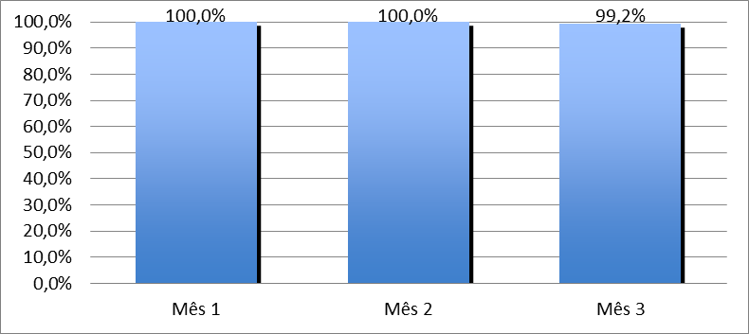
Figura: Gráfico da proporção de crianças com vacinação em dia para a idade na unidade de saúde Nossa Senhora das Graças, 2015
Meta 2.6: Vacinar 100% das crianças de acordo com a idade.
Indicador 2.6 Proporção de crianças com vacinação em dia para a idade na unidade de saúde Nossa Senhora das Graças, 2015

Slide 12
Meta 2.7: Realizar suplementação de ferro em 100% das crianças de 6 a 24 meses.
Todas as crianças receberam sulfato ferroso na faixa etária indicada. Assim, o percentual de crianças com suplementação de ferro com idade entre 0-24 meses é de 100%.
Meta 2.8: Realizar triagem auditiva em 100% das crianças.
O percentual alcançado é de 100%, o que está relacionado ao fato de este procedimento ser realizado no momento da alta hospitalar, sendo esta conduta adotada para todos os nascidos no hospital municipal.

Slide 13
Meta 2.9: Realizar teste do pezinho em 100% das crianças até 7 dias de vida.
O percentual obtido permite observar que 100% das crianças vinculadas a puericultura realizaram o teste do pezinho no período estabelecido pelo Ministério da Saúde.

Slide 14
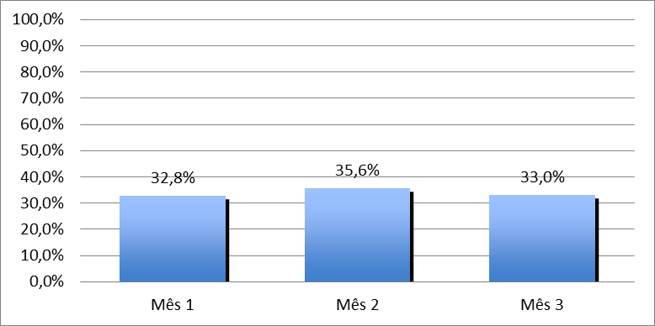
Figura: Gráfico da proporção de crianças entre 6 e 72 meses com avaliação de necessidade de atendimento odontológico na unidade se saúde Nossa Senhora das Graças, 2015.
Meta 2.10: Realizar avaliação da necessidade de atendimento odontológico em 100% das crianças de 6 a 72 meses de idade.
Indicador 2.10 proporção de crianças entre 6 e 72 meses com avaliação de necessidade de atendimento odontológico na unidade se saúde Nossa Senhora das Graças, 2015.

Slide 15
Figura: Gráfico da proporção de crianças de 6 a 72 meses com primeira consulta odontológica na unidade de saúde Nossa Senhora das Graças, 2015. Fonte: Planilha de coleta de dados..
Meta 2.11: Realizar primeira consulta odontológica para 100% das crianças de 6 a 72 meses de idade
Indicador 2.11 Proporção de crianças de 6 a 72 meses com primeira consulta odontológica na unidade de saúde Nossa Senhora das Graças, 2015.

Slide 16
Objetivo 3: Melhorar a adesão ao programa de Saúde da Criança.
Meta 3.1: Fazer busca ativa de 100% das crianças faltosas às consultas.
1º mês 06 crianças faltaram a consulta, sendo 04 crianças na faixa etária de 0-24 meses, e 02 crianças na faixa etária de 25 – 72 meses;
2º mês registrou-se a falta de 07 crianças à consulta, sendo 06 crianças na faixa etária de 0-24 meses, e 01 criança faltosa na faixa etária de 25-72 meses chegando a 13 crianças;
3º mês, 07 crianças faltaram à consulta, sendo 05 crianças estavam na faixa etária de 0-24 meses, e 02 crianças faltosas na faixa etária de 25-72 meses atingindo-se assim 20 crianças.
Todas as crianças faltosas foram resgatadas e tiveram a consulta reagendada em alguns casos para à mesma semana. Assim, atingiu-se 100% de busca aos faltosos, atingimos o percentual de 100%.

Slide 17
Objetivo 4: Melhorar o registro das informações Meta 4.1: Manter registro na ficha de acompanhamento/espelho de 100% das crianças cadastradas no Programa Saúde da Criança. No que diz respeito à proporção de crianças com registro atualizado, também atingimos o percentual de 100%. 1º mês 76 crianças; 2º mês 159 crianças; 3º mês 248 crianças com registro atualizado. O que foi possível pela disponibilidade da equipe em preencher todos os registros necessários ao acompanhamento da criança nas diversas modalidades de atendimento a que foram submetidas na unidade de saúde, desde a avaliação e orientação nutricional de acordo com a demanda, como as avaliações odontológicas, a vacinação as medidas antropométricas, todos os registros foram favorecidos pela utilização das fichas espelho utilizadas.

Slide 18
Meta 5.1: Realizar avaliação de risco em 100% das crianças cadastradas no Programa Saúde da Criança.
A meta referida mostrou-se estável durante a intervenção, com registro percentual de 100% de avaliação de risco às crianças residentes na área de abrangência da unidade, o que corresponde a 76 crianças no primeiro mês de intervenção; 159 crianças ao final do segundo mês e 248 crianças ao final do terceiro mês. A realização da avaliação de risco integra a rotina dos serviços em puericultura na unidade Nossa Senhora das Graças.

Slide 19
Objetivo 6: Promover a saúde das crianças
Meta 6.1: Dar orientações para prevenir acidentes na infância em 100% das consultas programáticas.
Relacionado ao objetivo 6 estão quatro temas de primordial importância na promoção da saúde da criança, observando que todas as mães recebem orientações com relação a prevenção de acidentes na infância

Slide 20
Discussão
A intervenção realizada na UBS Nossa Senhora das Graças promoveu a ampliação da cobertura da atenção à saúde da Criança, a vinculação de avaliações odontológicas
A equipe mostrou-se receptiva às propostas, as ações de qualificação proporcionaram momentos de significativa troca e ampliação de conhecimentos, sendo abordados assuntos importantes referentes a saúde da criança

Slide 21
Discussão
O processo de intervenção na ampliação da cobertura do programa saúde da criança mobilizou a participação do médico generalista nas consultas de puericultura, que eram realizadas exclusivamente pelo profissional de enfermagem na população com faixa etária de 0-24 meses.
Avaliar o impacto da intervenção na comunidade ainda não é possível com toda profundidade, mas, de modo geral, observou-se boa aceitação da população.

Slide 22
Discussão
O processo de intervenção ocorreu satisfatoriamente, os indicadores que ainda não atingiram o percentual ideal foram melhorados na medida do possível.
A ampliação do programa saúde da criança foi efetivada através do processo de intervenção, já está incorporada a rotina da unidade e já é de conhecimento da população.

Slide 23
Discussão
Com relação a intervenção no processo de ampliação do programa saúde da criança na unidade básica de saúde Nossa Senhora das Graças considera-se que o serviço encontra-se organizado para o funcionamento adequado.

Slide 24
Reflexão crítica sobre seu processo pessoal de aprendizagem
Aprofundamento de conhecimentos da rotina prática no serviço de saúde em que estou inserido, bem como maior integração com o sistema de saúde vigente e as demandas apresentadas pela população;
Importância, em caráter pedagógico da realização do Teste de Qualificação Cognitiva, com abordagem de diversos temas;
Aproximação da equipe e um movimento de mudança na percepção do trabalho multidisciplinar, bem como o fortalecimento do vínculo com a população atendida na valorização e qualificação dos serviços na atenção primaria à saúde.

Slide 25
OBRIGADO!!

